Slide 1
Erasmus+ „Small towns…new challenges” Szkoła Podstawowa im. ks. prałata Józefa Bigusa w Baninie

Slide 2
Project’s main goals:
Encouraging students to take part in international projects,
Equation of educational opportunities for children from small towns,
Raising international and cultural awareness among students,
Improving language and communication skills among students,
Creating a multicultural cookbook,
Merchandising and selling the book,
Advertising the project and its products in local media (newspapers, radio, websites, etc.)

Slide 3
Główne założenia projektu:
Zaangażowanie młodzieży szkolnej do udziału w międzynarodowym projekcie edukacyjnym;
Zrównanie szans edukacyjnych i rozwojowych dla uczniów z mniejszych miejscowości;
Udział w wymianach młodzieży krajów partnerskich;
Rozwijanie świadomości kulturowej i tolerancji;
Rozwijanie kompetencji językowych i komunikacyjnych uczniów zaangażowanych w realizację projektu;
Stworzenie międzynarodowej książki kucharskiej przez uczestników projektu;
Promocja książki kucharskiej oraz jej sprzedaż;
Upowszechnianie rezultatów realizacji projektu na stronach internetowych, w mediach społecznościowych, gazetach, radiu.

Slide 4
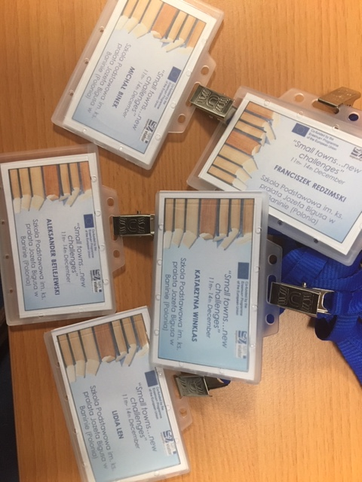
Pierwsze, najpoważniejsze działanie projektowe, to wyjazd do Bilbao (Hiszpania); pierwsze spotkanie trójki uczestników projektu oraz koordynatorów. W Hiszpanii powstał plan przygotowania książki międzynarodowej książki kucharskiej.
The first, and – for all of us – the most serious project’s act was visit to Bilbao (Spain). It was the first time the participants and coordinators of the project could meet. The dream became true!
The draft of the international cookbook was created during this visit.

Slide 5
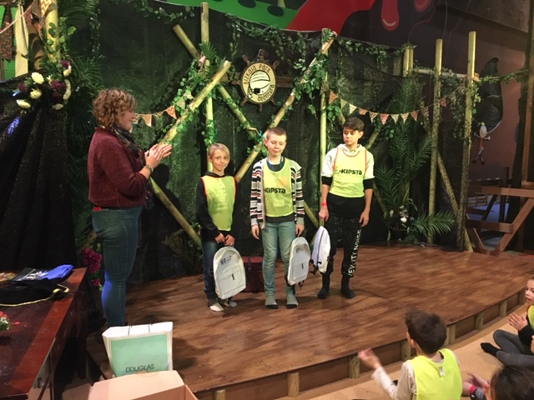
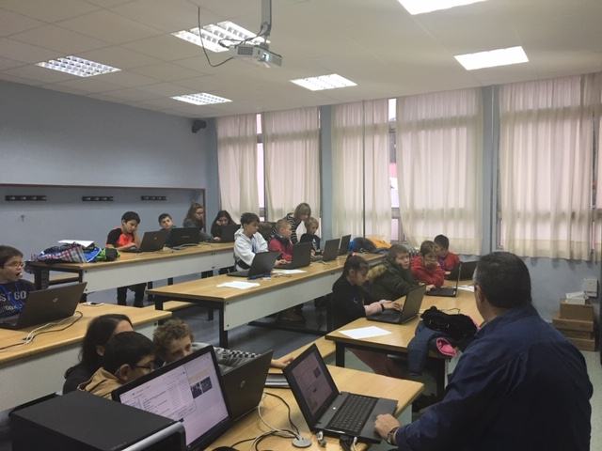
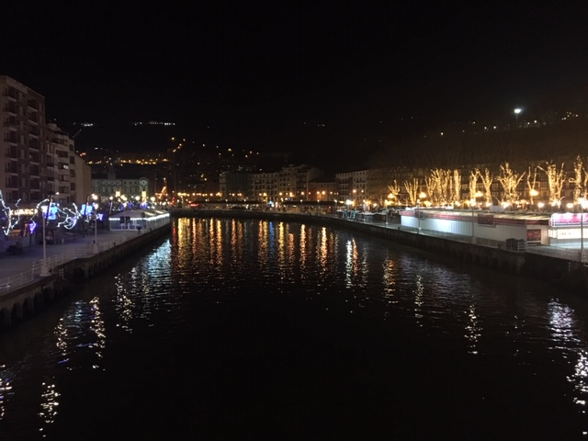
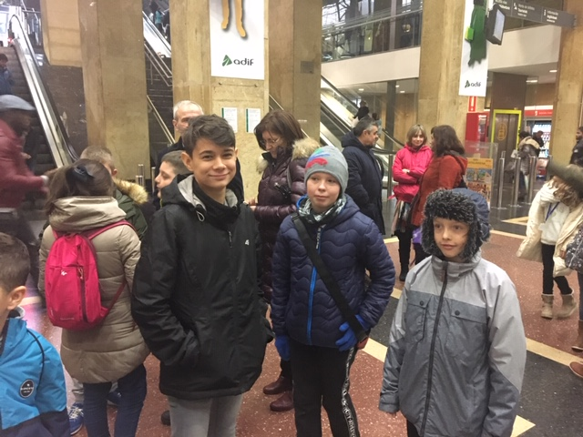

Slide 6
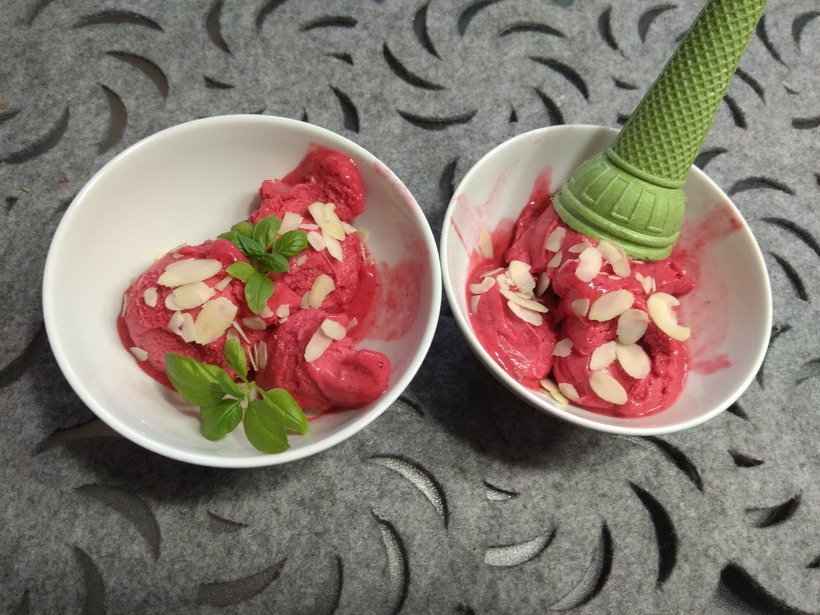
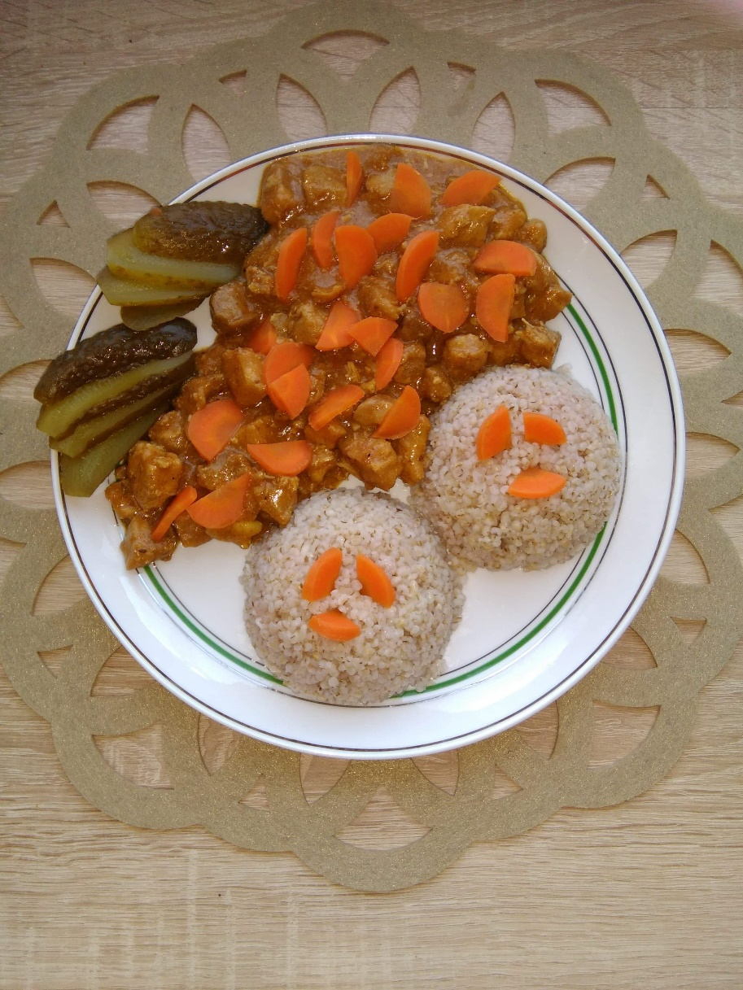
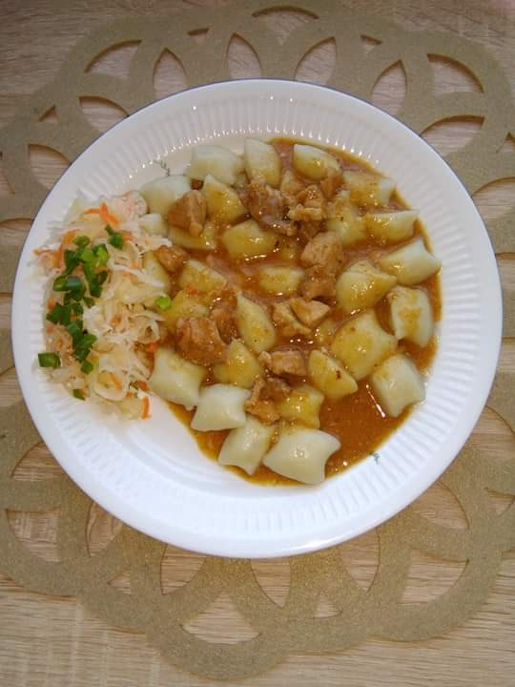
Następną, bardzo ważną- jeśli nie najważniejszą- częścią realizacji naszego projektu, to przygotowanie przez uczestników przepisów, które znajdą się w ich międzynarodowej książce kucharskiej.
The next, one of the most important part of the project, was to gather recipes of the dishes, written and photographed by the participants. What a challange!
The chosen recipes are now a part of the international cookbook.

Slide 7
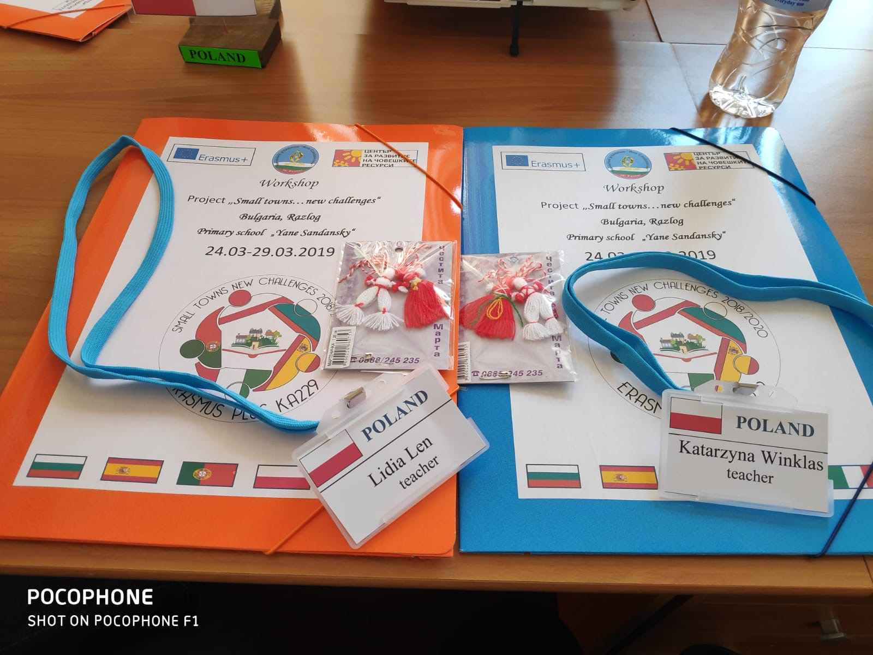
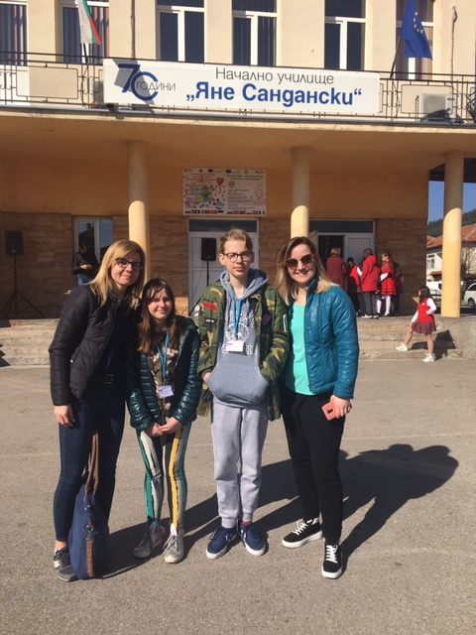
Razlog, Bułgaria- to kolejny punkt naszej międzynarodowej podróży. To właśnie tam mogliśmy zaprezentować propozycje naszych przepisów oraz przedstawić dotychczasowe działania projektowe.
The next stop during our international journey was Razlog, Bulgaria. There, we could present the outcome of our work so far and share the recipes we chose for the book.
It was a great trip!

Slide 8
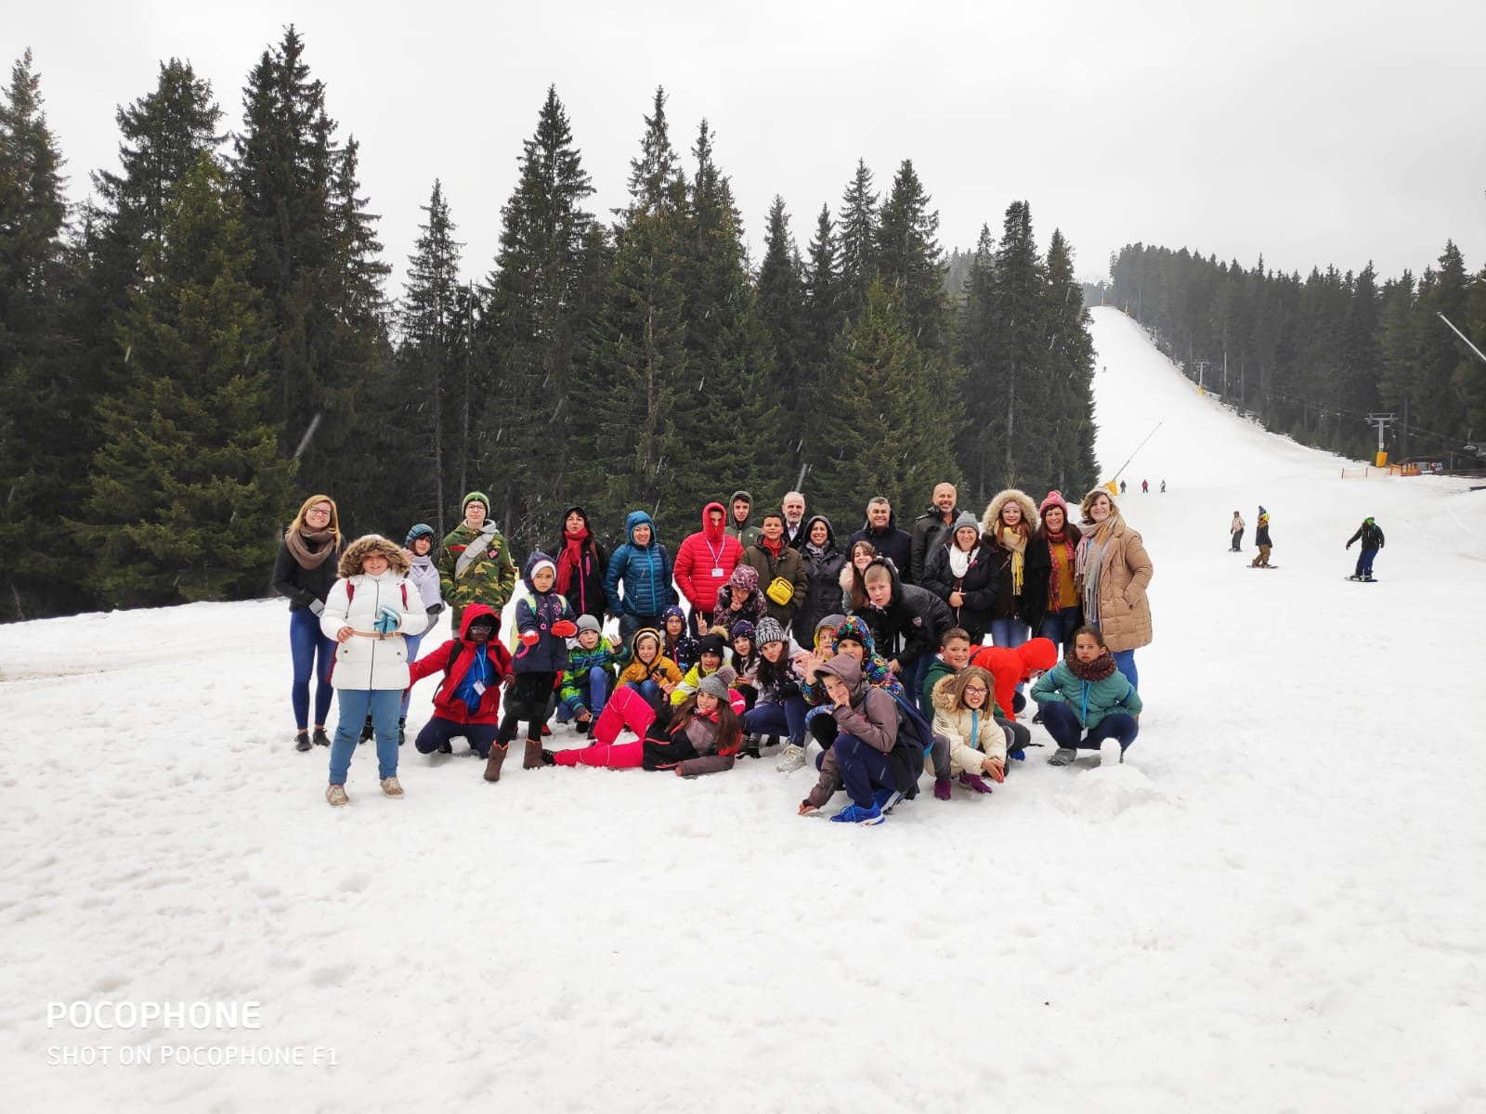
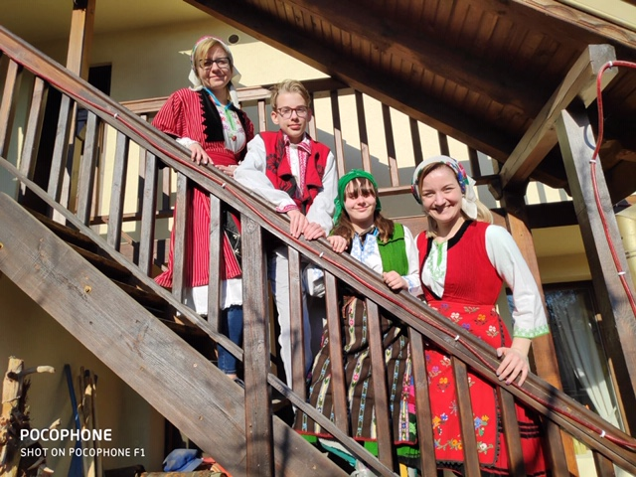
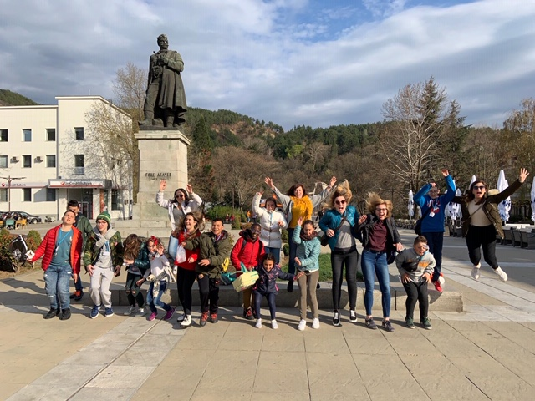

Slide 9
Część czwarta, chyba najtrudniejsza- rewizyta gości w Polsce, w naszej małej, malowniczej miejscowości Banino, maj 2019.
Przygotowanie miejsc noclegowych dla uczestników projektu oraz koordynatorów;
Przygotowanie szczegółowego harmonogramu wizyty zagranicznych gości (wybór miejsc, które chcieliśmy, by nasi goście zobaczyli i zapamiętali);
Przygotowanie spotkań koordynatorów, celem omówienia realizacji założeń projektowych.

Slide 10
The next and most difficult for us, because we had to host friends from different countries, and show them as many things as we could. The time has come for a lovely village, Banino…
We organized acommodation for the participants and coordinators;
We made a detailed plan of the visit;
We planned extra activities for the participants and coordinators…
… and did the best we could to make their stay unforgettable!

Slide 11
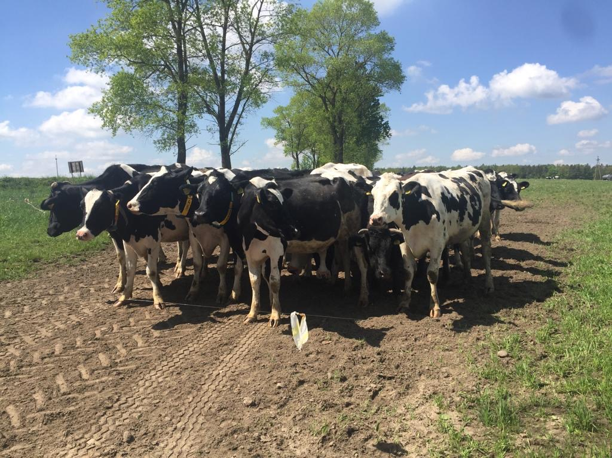

Slide 12
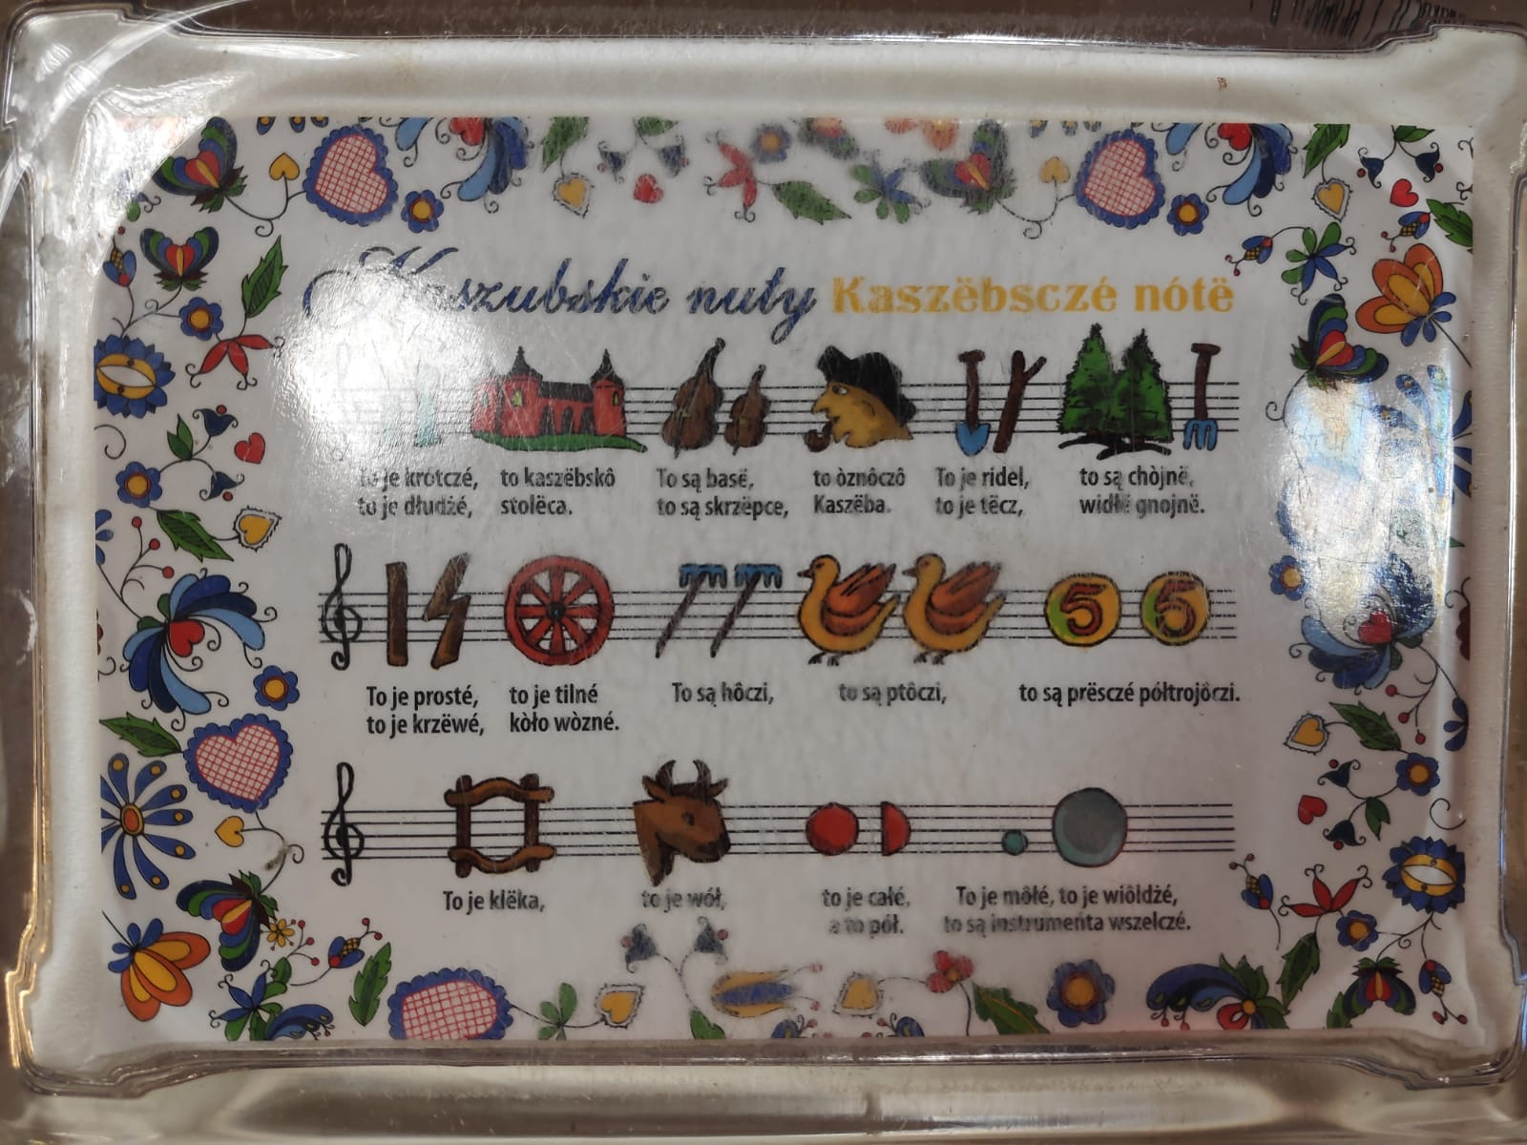
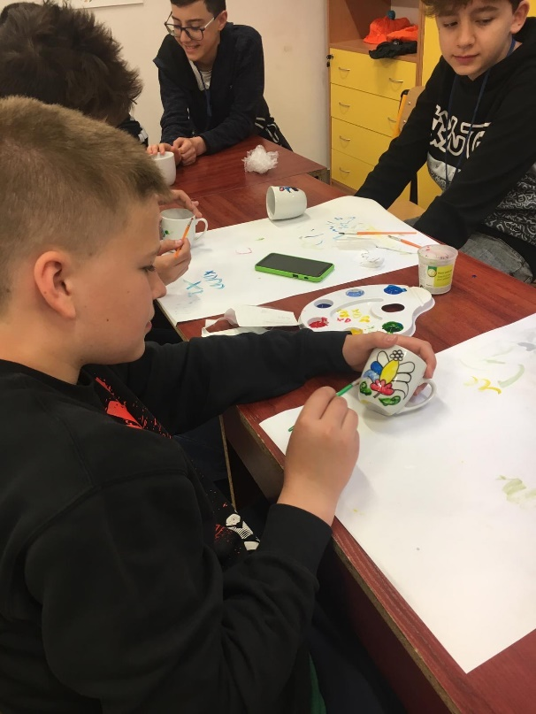
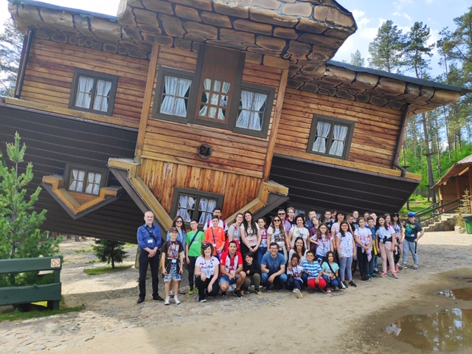
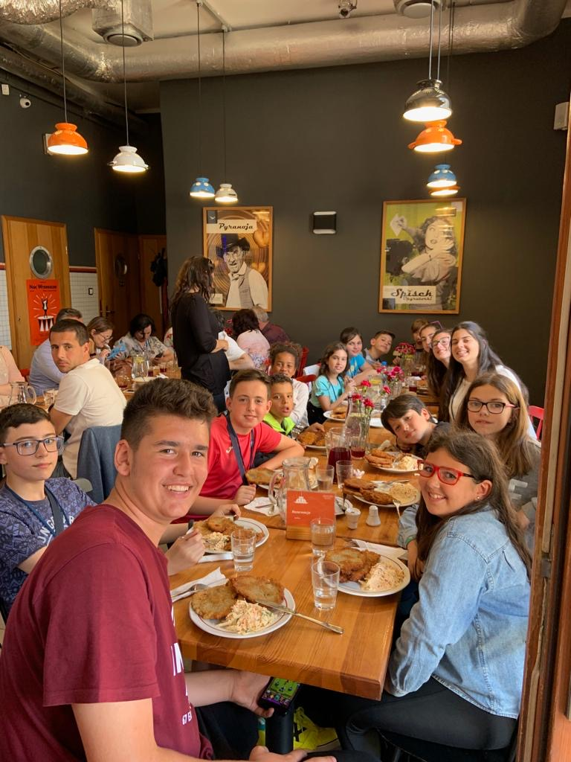

Slide 13
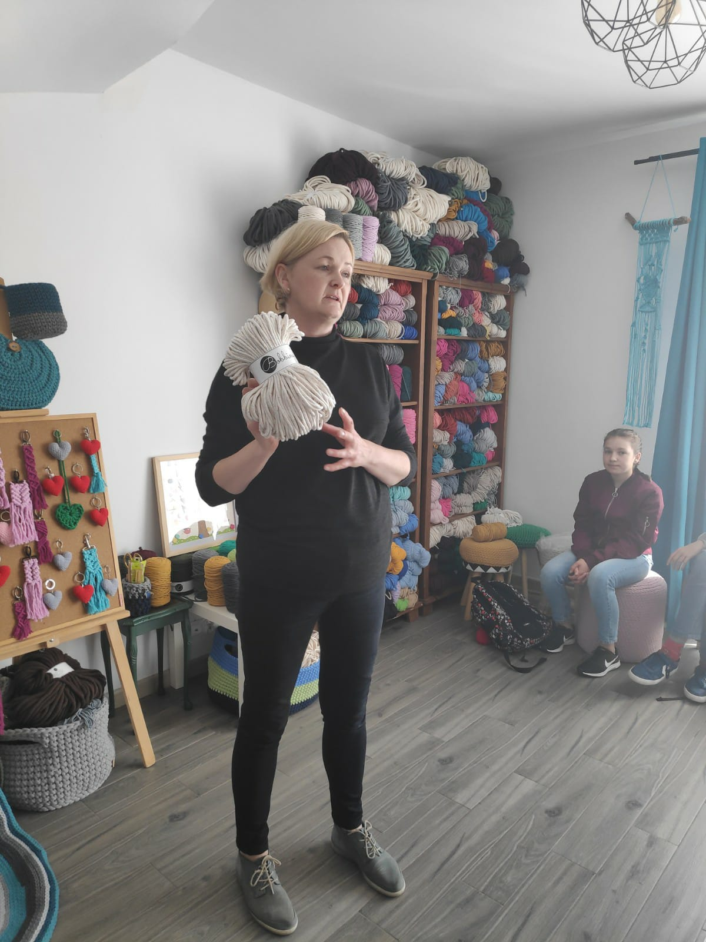
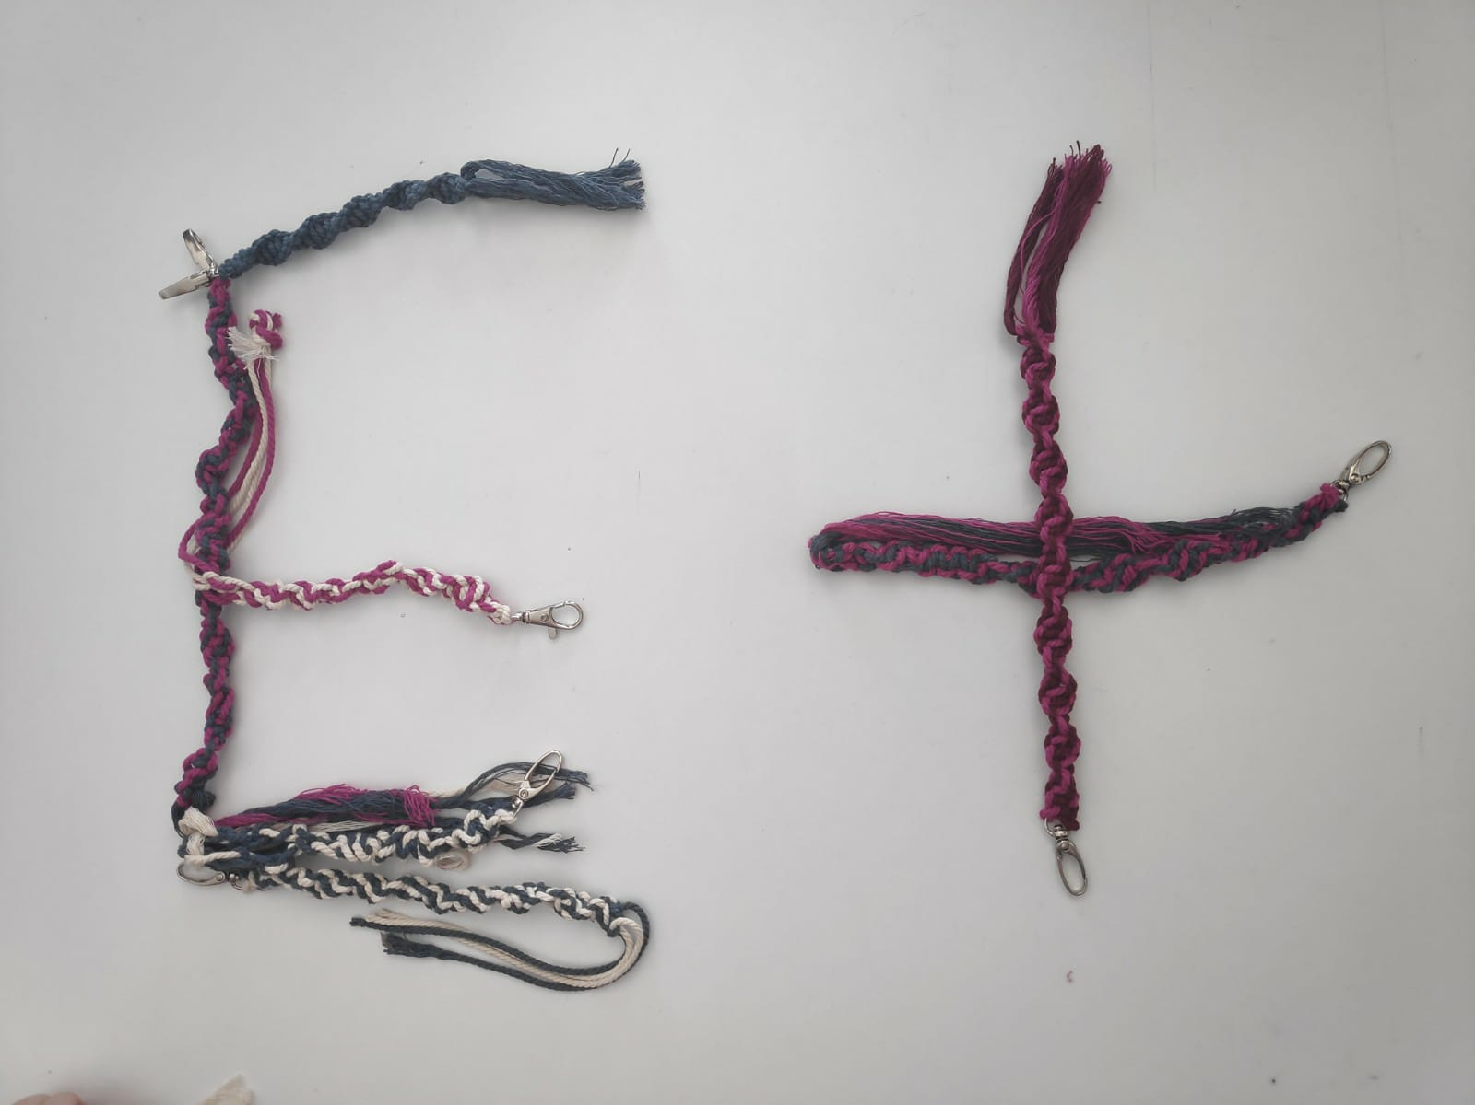
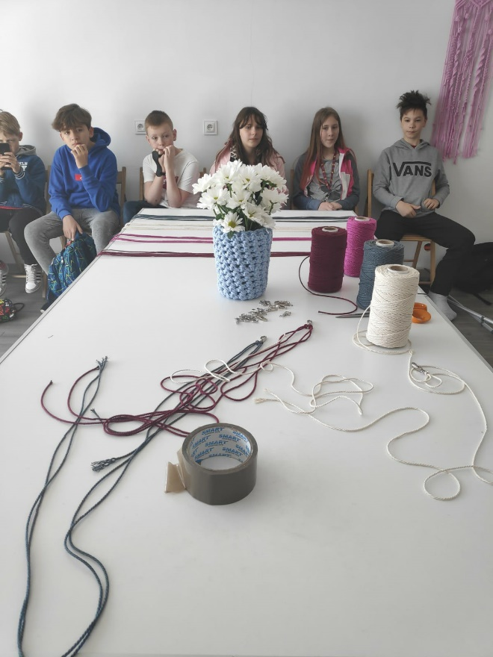
Ficelle Workshops
Thanks to local community enterpreneurs, we managed to organize
a visit to Ficelle, the art of handcraft.
May, 2019

Slide 14
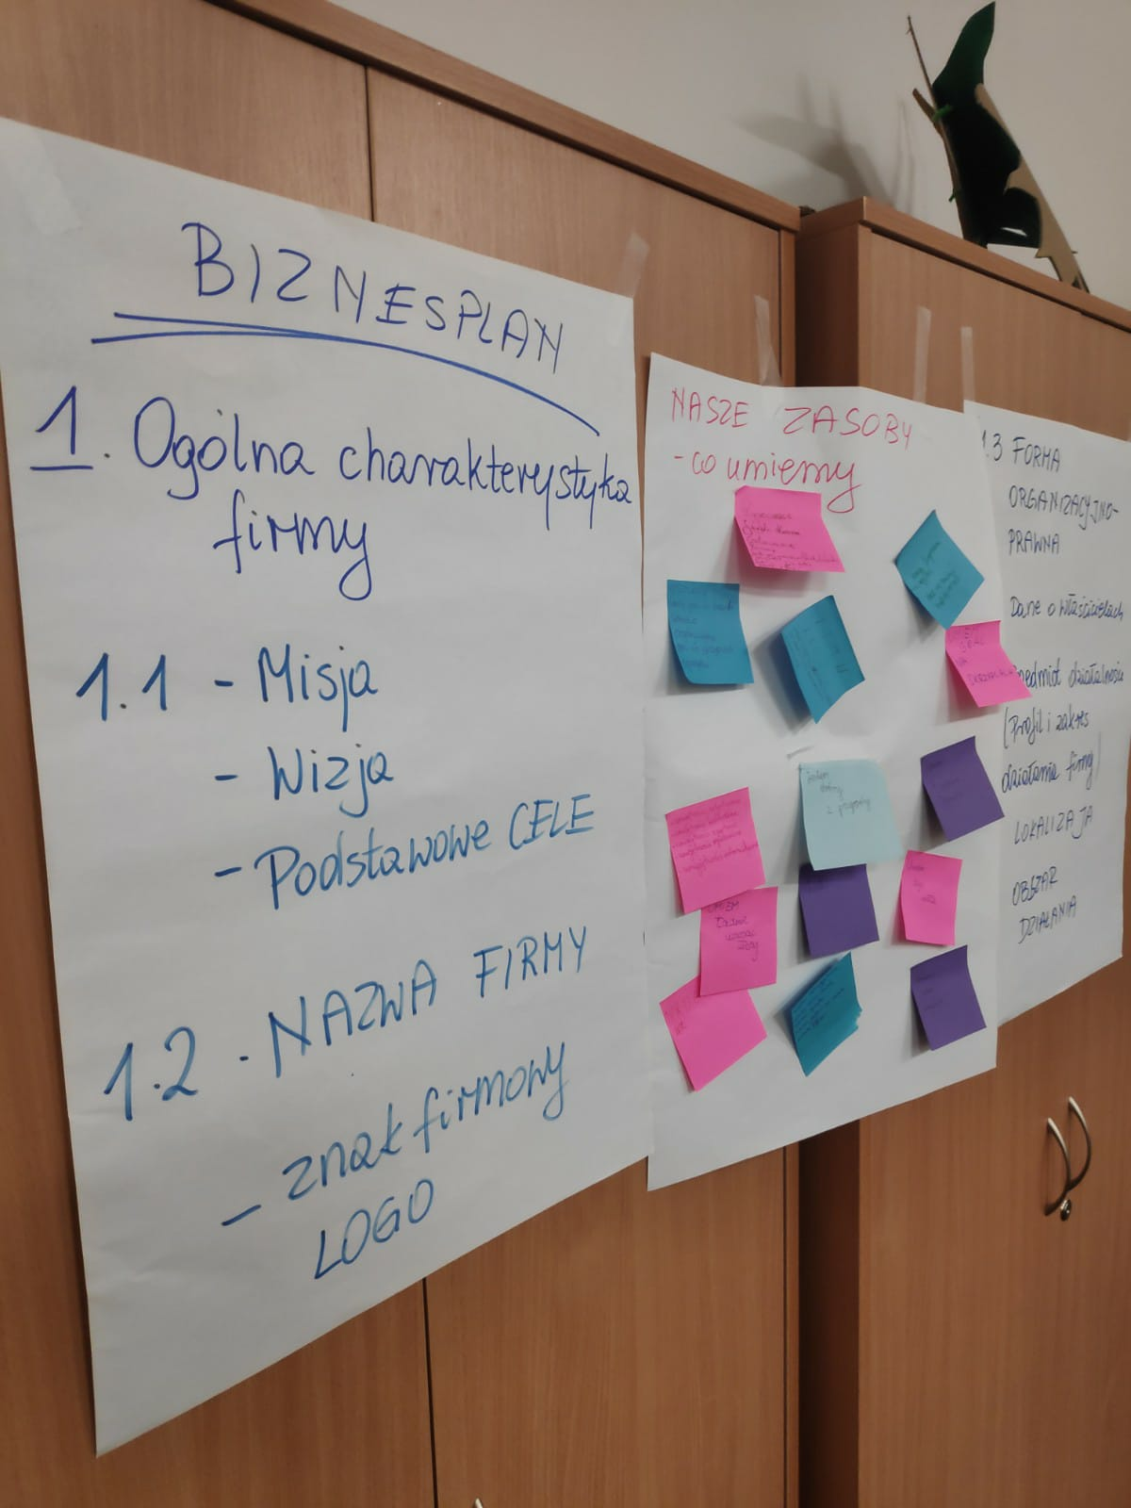
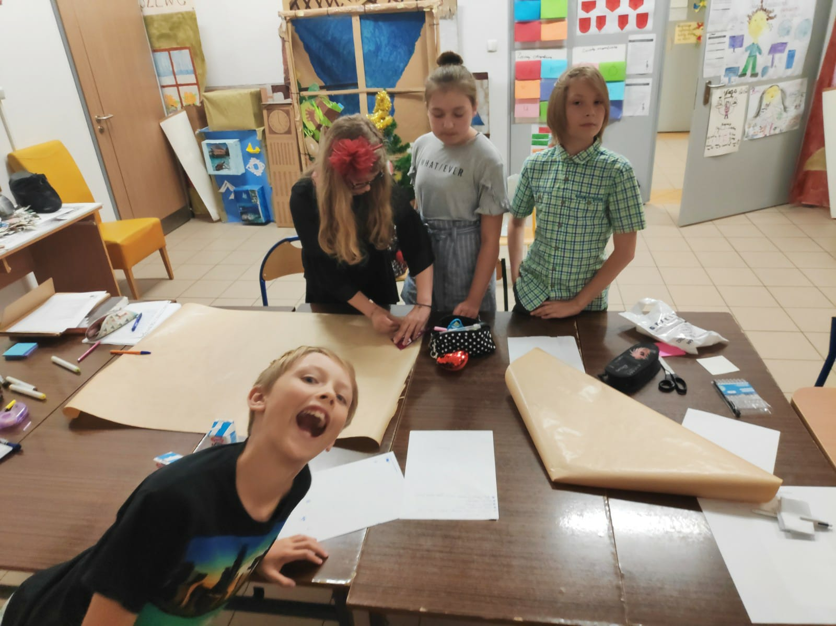
Let’s start our own mini-company!
In May 2019, the participants of the project took part in career counselling workshops, during which they learnt most important information necessary to start their own company.

Slide 15
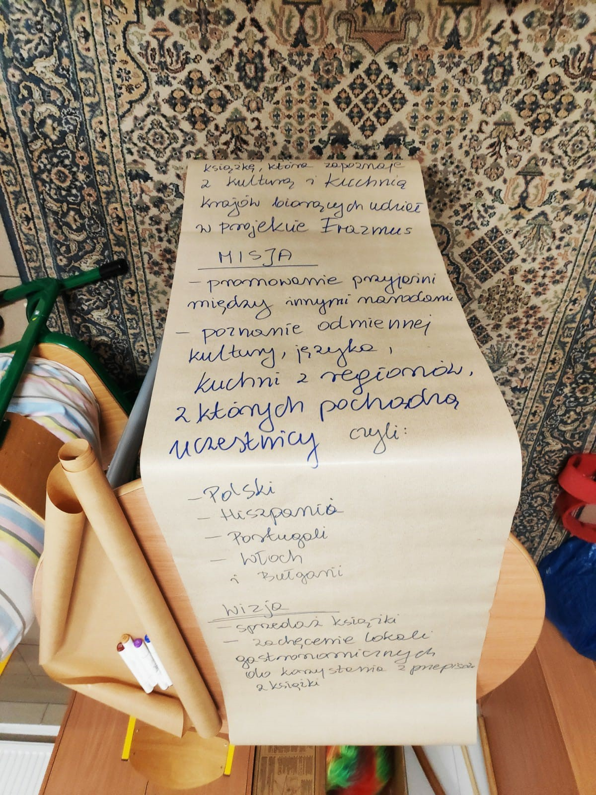
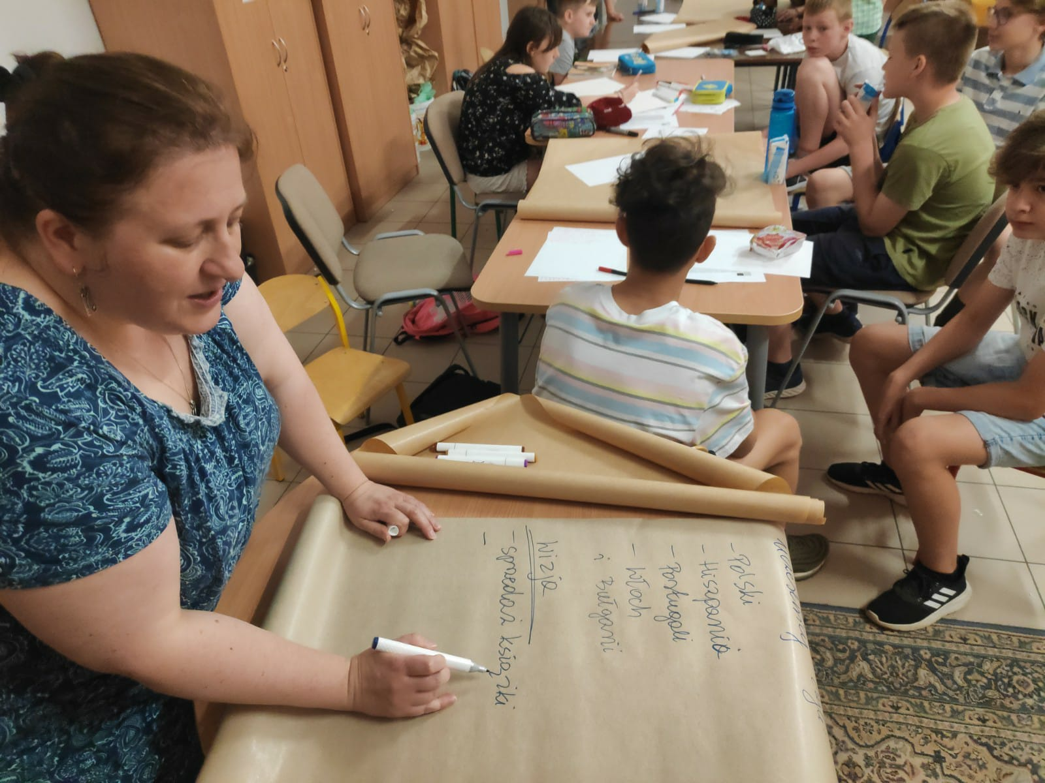

Slide 16
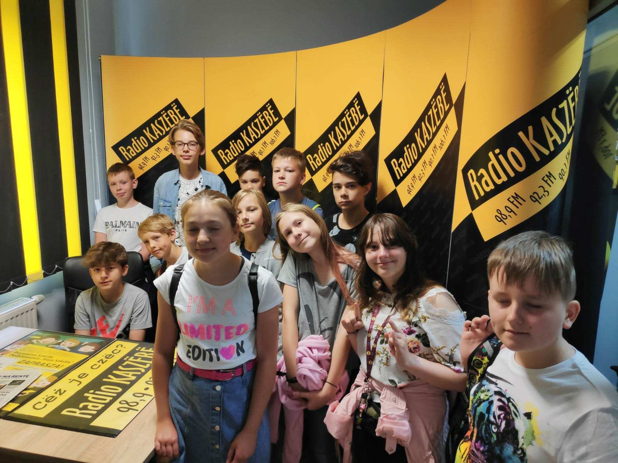
Radio Kaszebe
In June 2019, local radio station Radio Kaszebe, invited our group to their radio station. We told them about the project, our achievements and plans for the remaining part of the project.
It was a wonderfull experience!

Slide 17
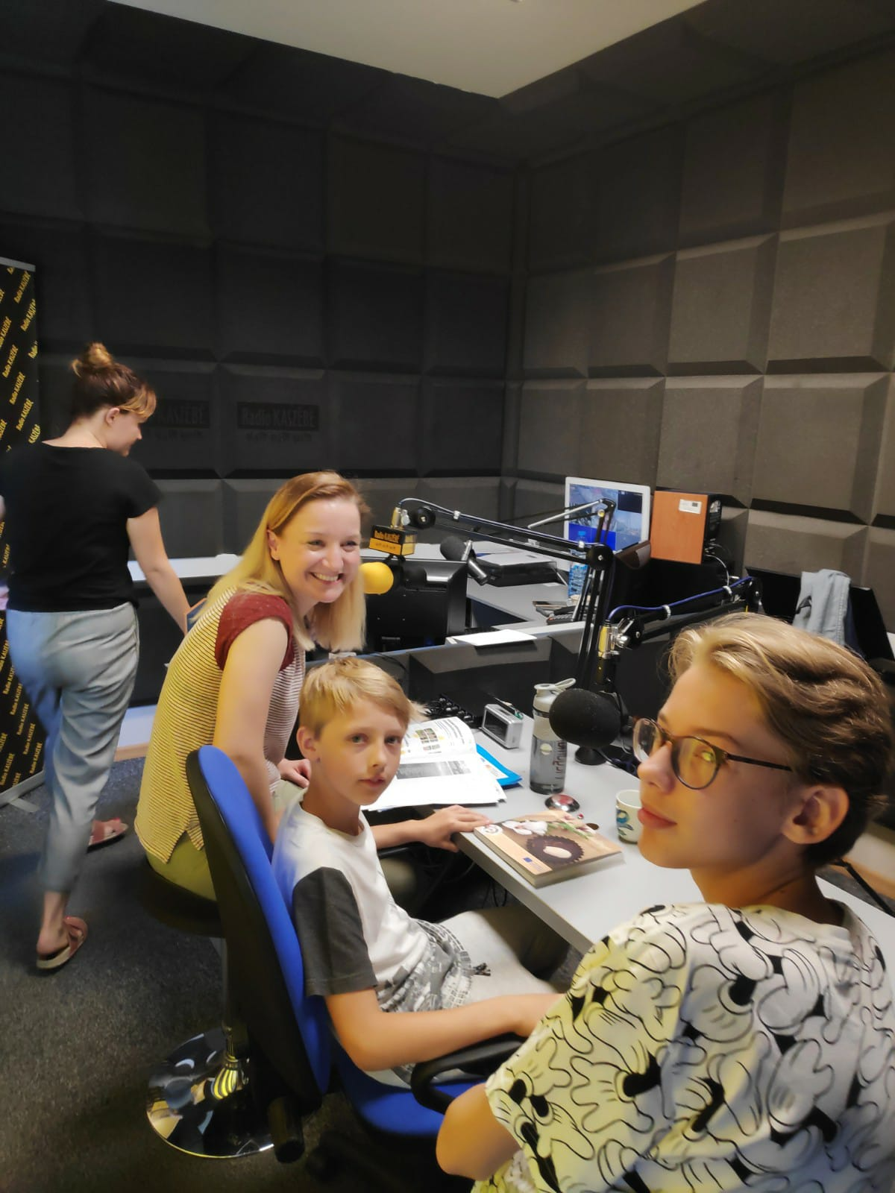
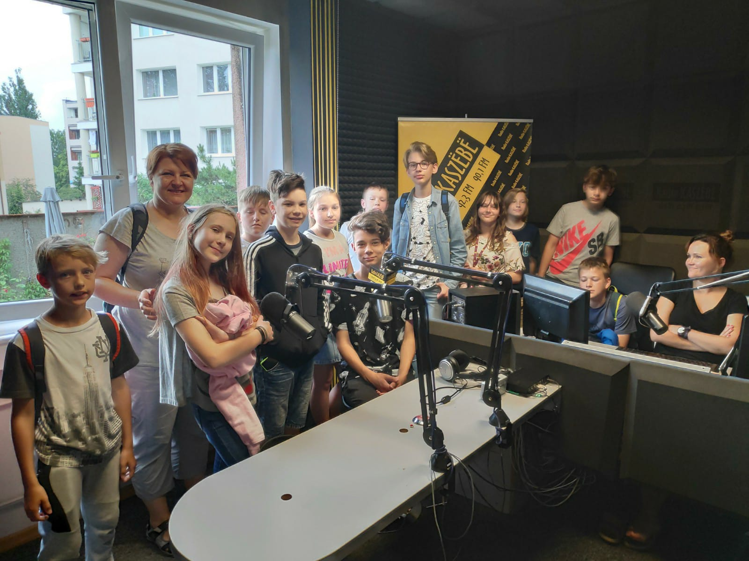

Slide 18
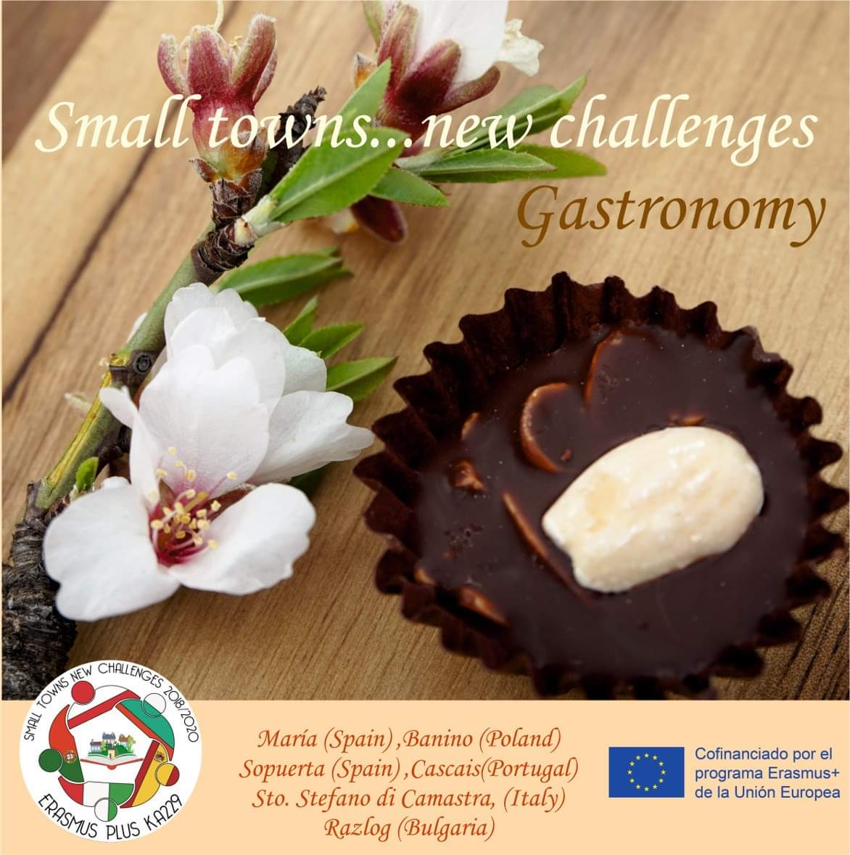
The BOOK!

Slide 19
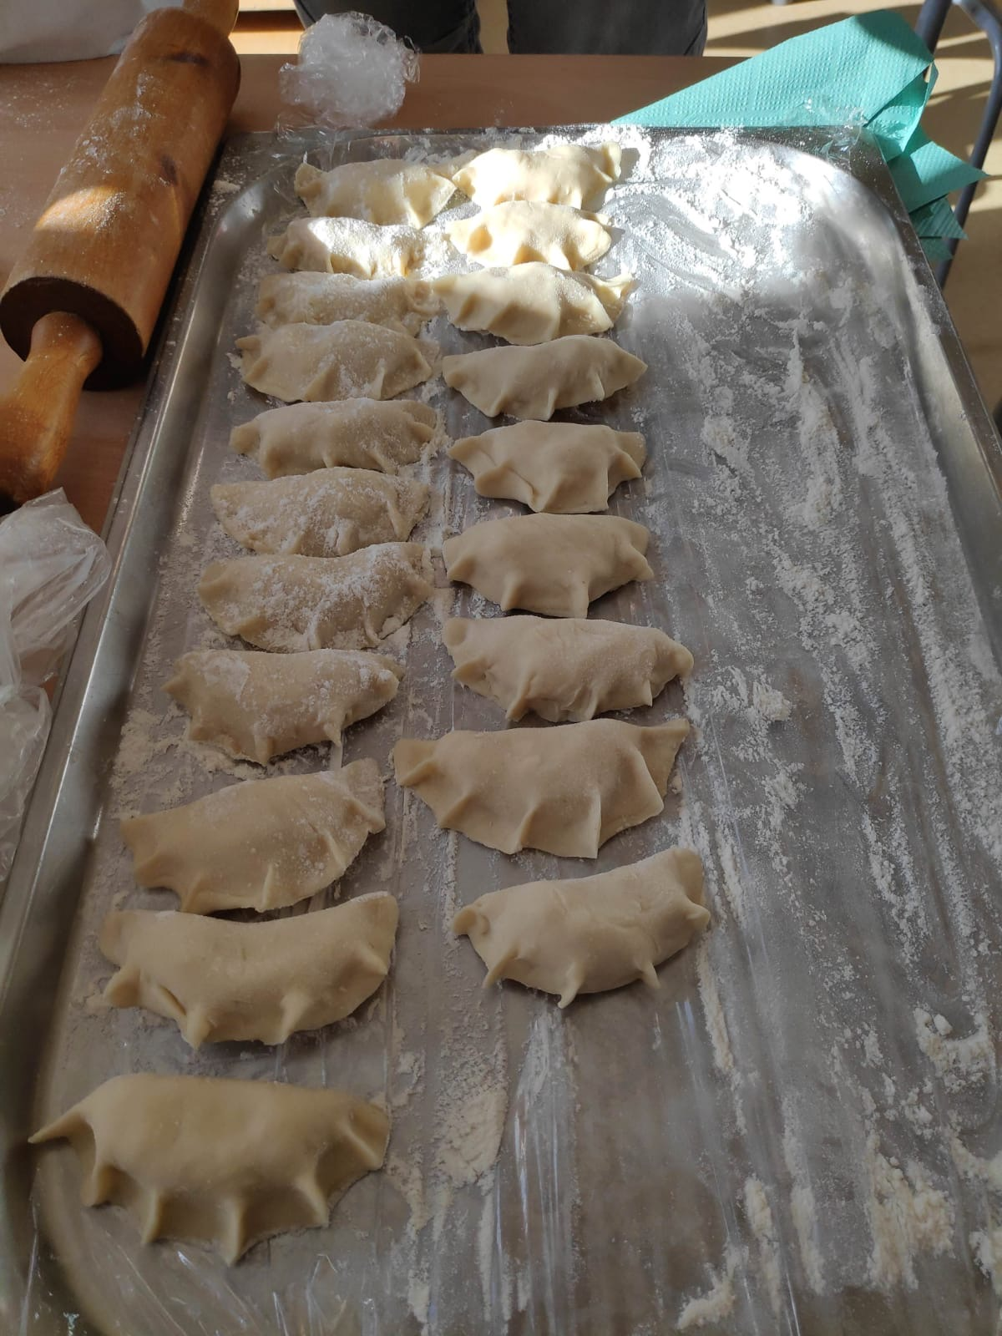
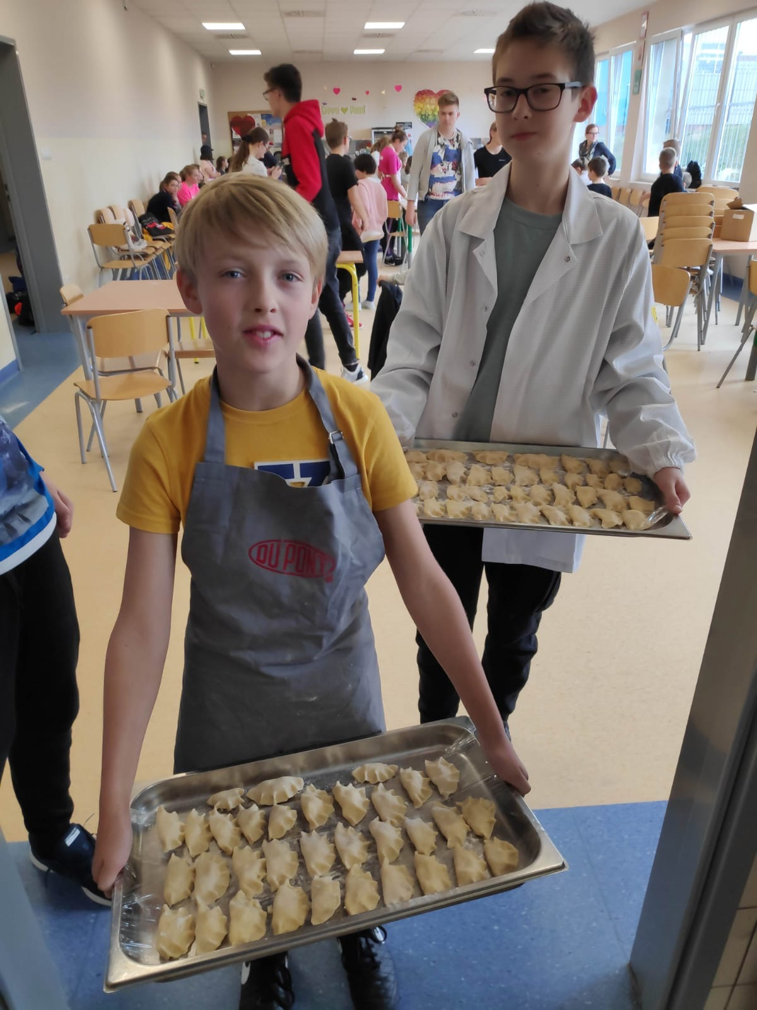
V. Dumpling challange!

Slide 20
What a day!
October, 2019
Dumpling challange was one of the greatest events in the whole school year, organized by Kasia Winklas. The students (not only the participants of the project) had to make as many dumplings as possible within a time limit.
The total numer of dumplings our students made was… around 500!
We wish you were there!

Slide 21
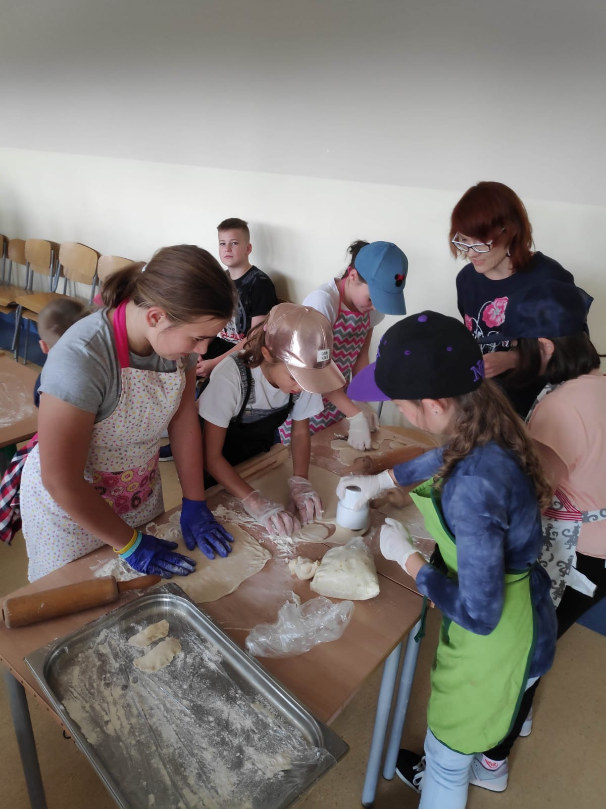
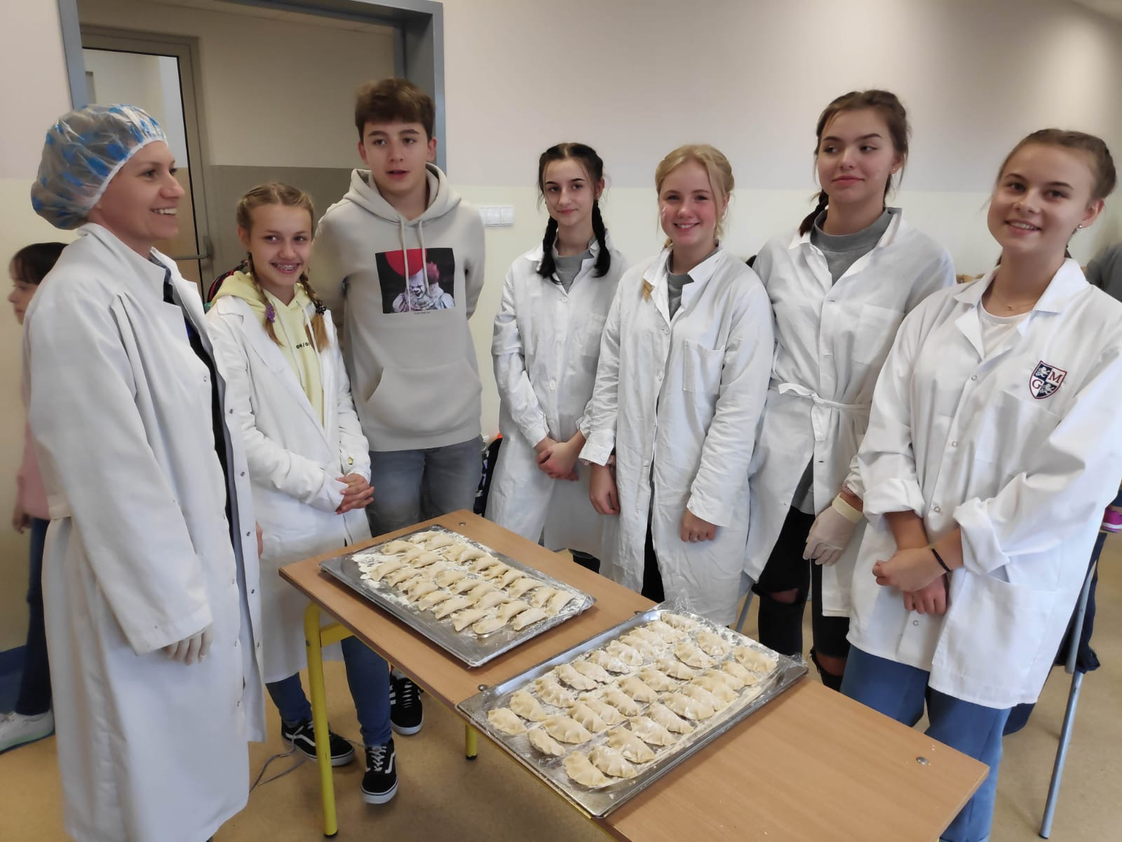

Slide 22
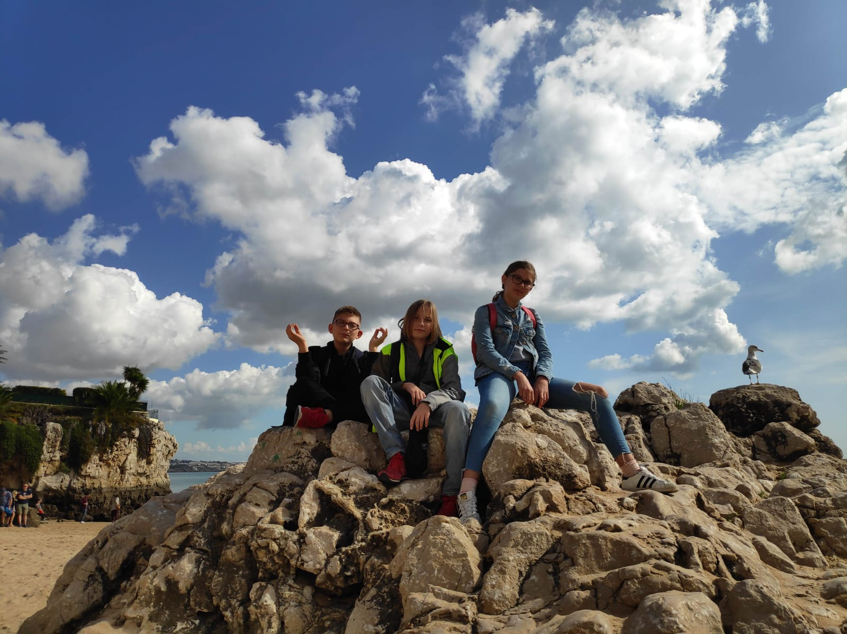
Cascais, Portugalia- to czwarta wymiana młodzieży w ramach realizacji naszego projektu programu Erasmus+
Cascais, Portugal- the fourth mobility of the project.

Slide 23
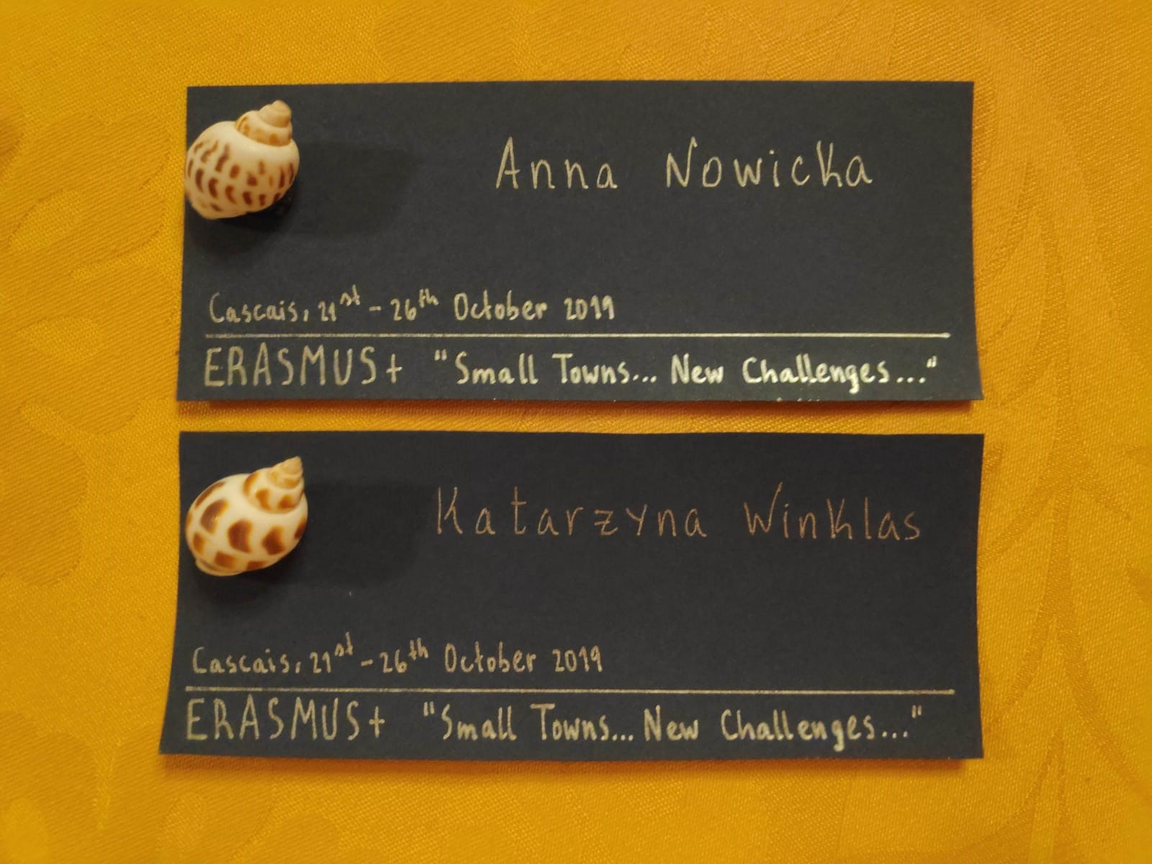

Slide 24
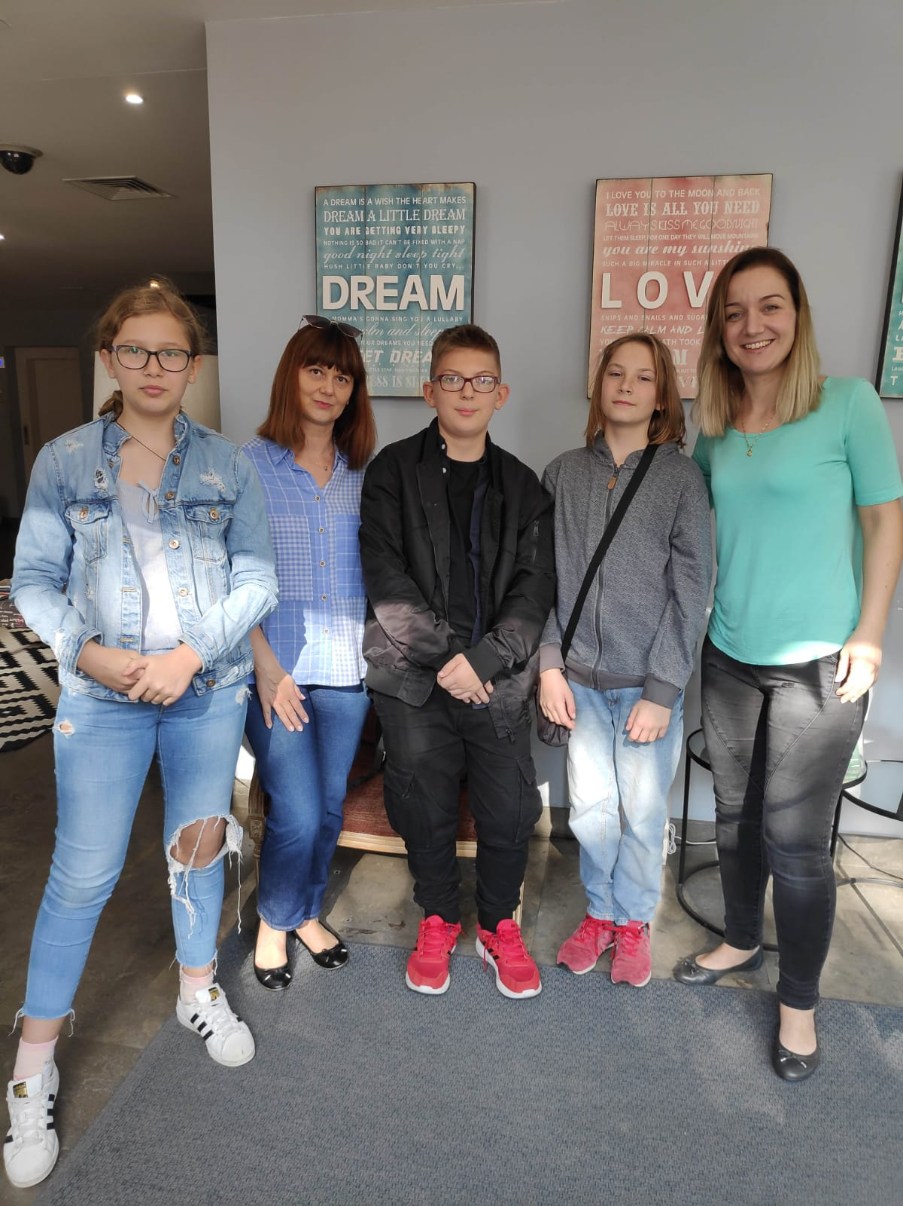
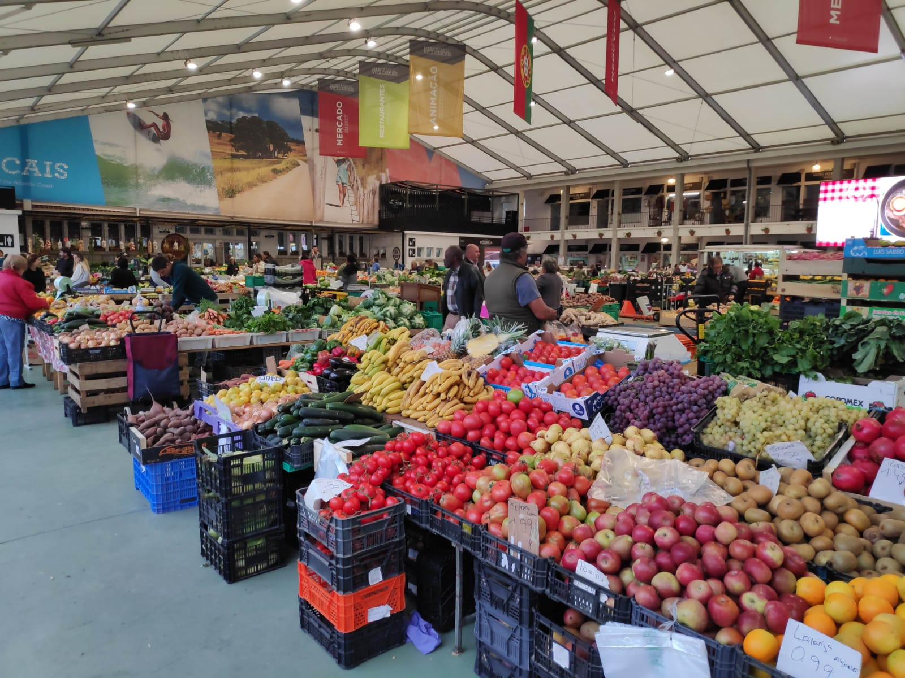

Slide 25
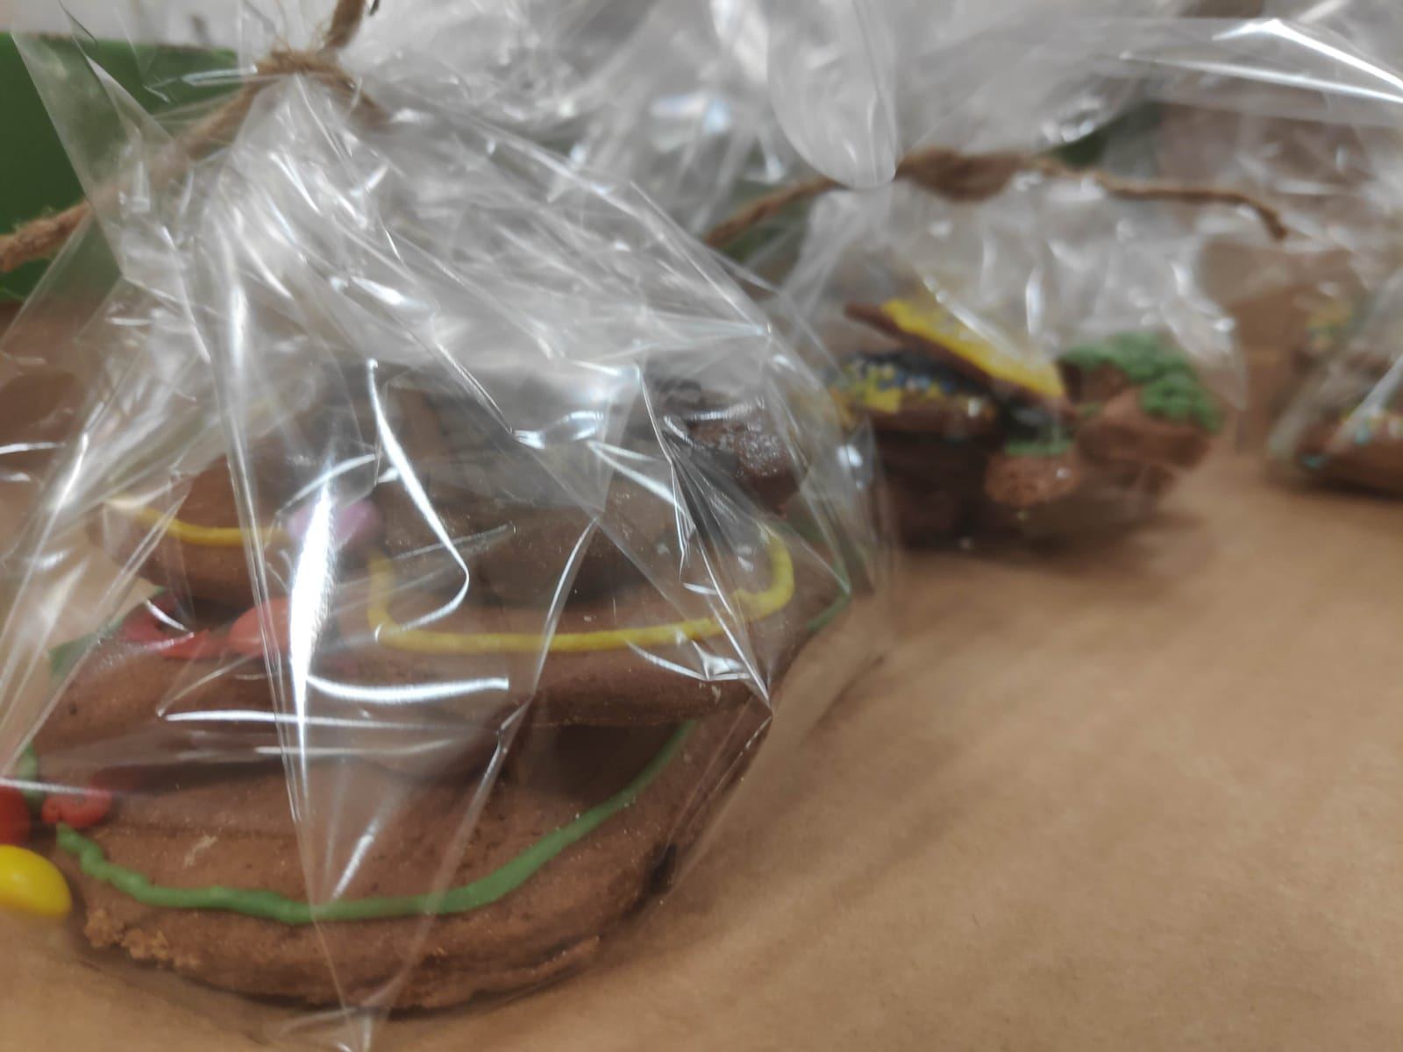
Gingerbread man!
December, 2019
The participants of the project organized an event of baking gingerbread cookies (Christmas wouldn’t be called Christmas without them!). After baking, they sold them on school Christmas market. They did a wonderful job!

Slide 26
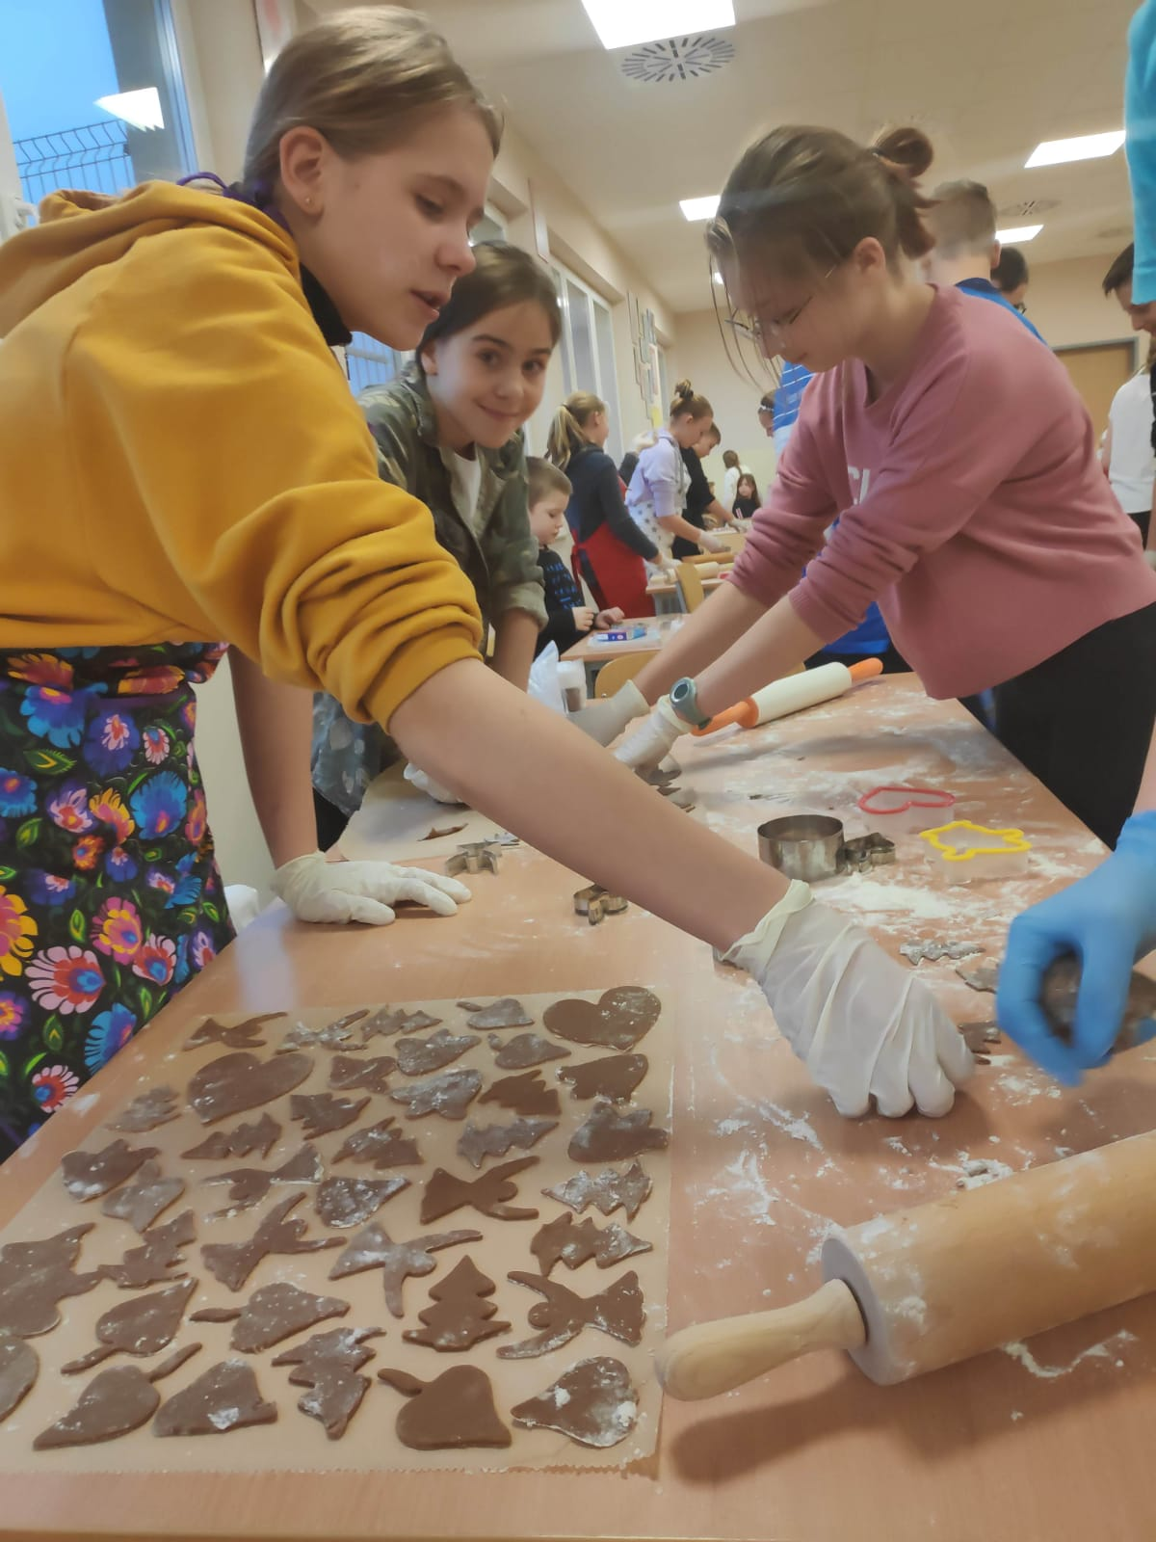
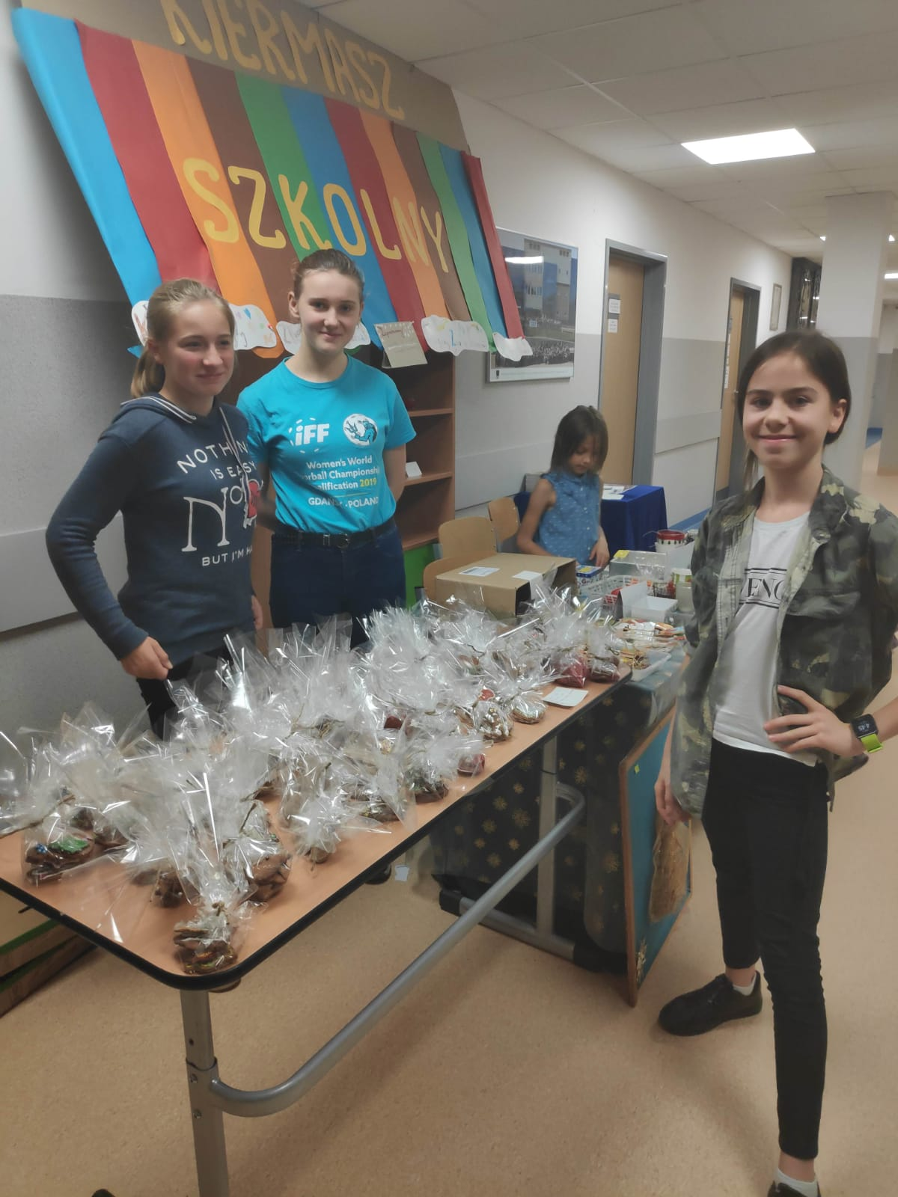
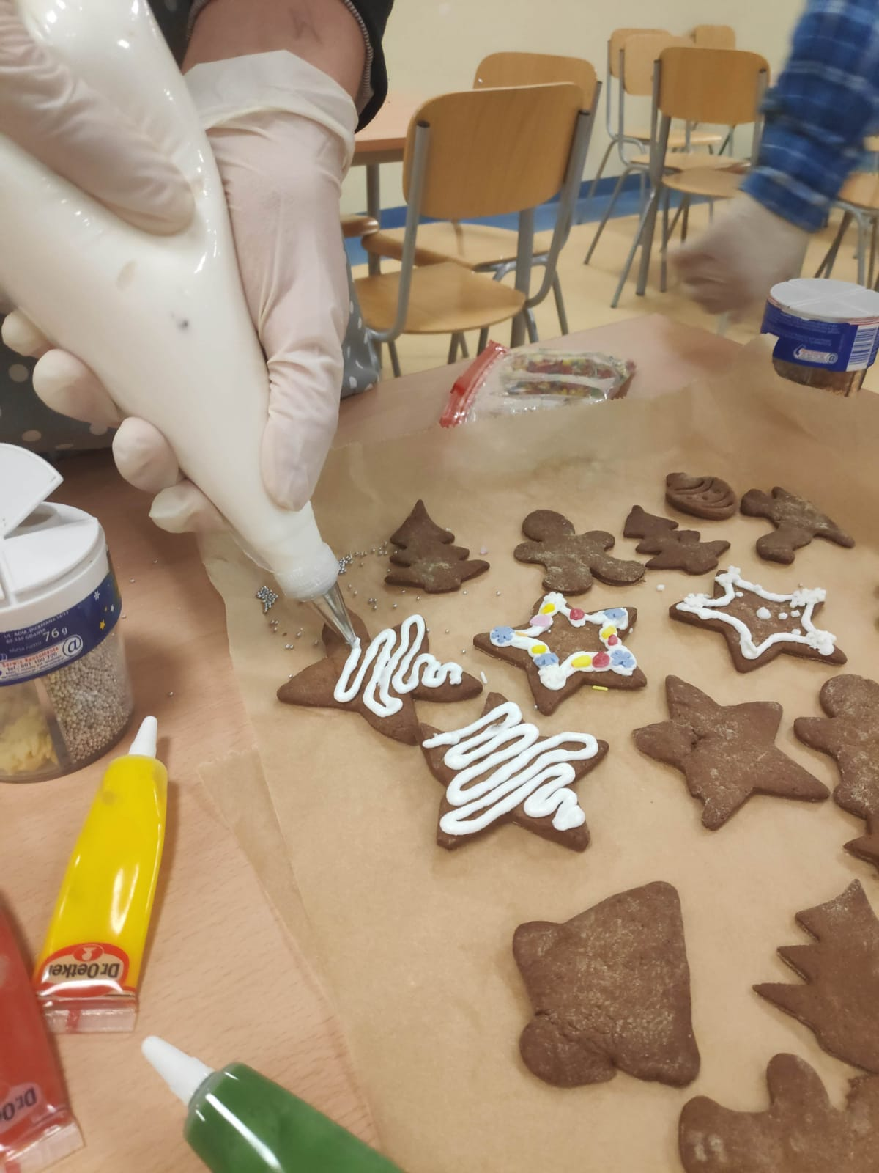

Slide 27
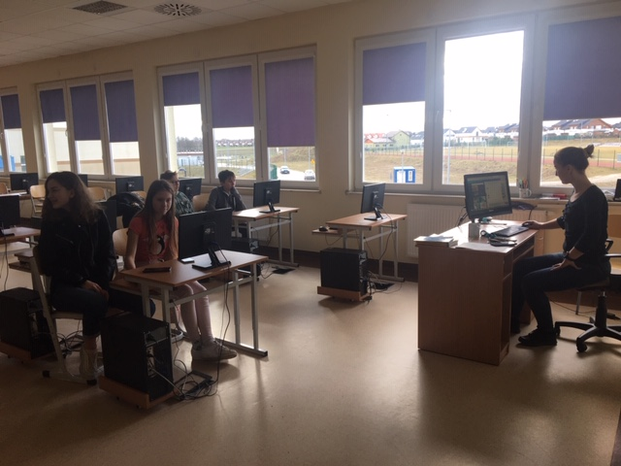
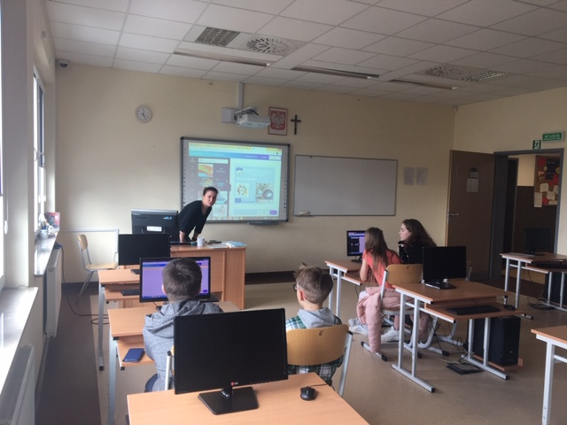
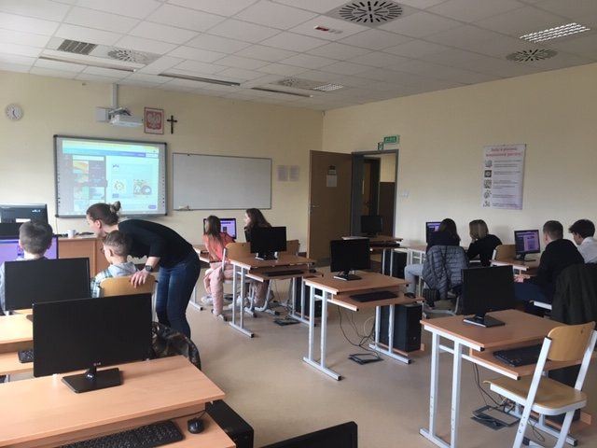
Canva- workshops for the participants of the project.

Slide 28
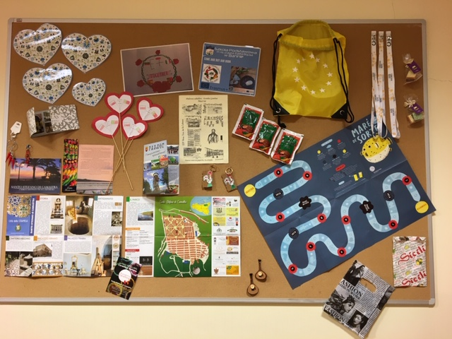
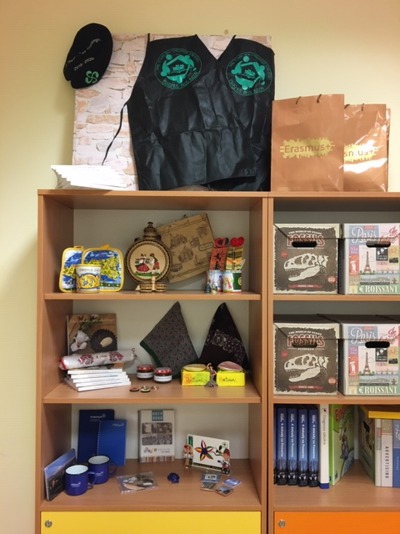
Thank you!- we managed to organize a classroom where students can admire all the gifts from our international friends.

Slide 29
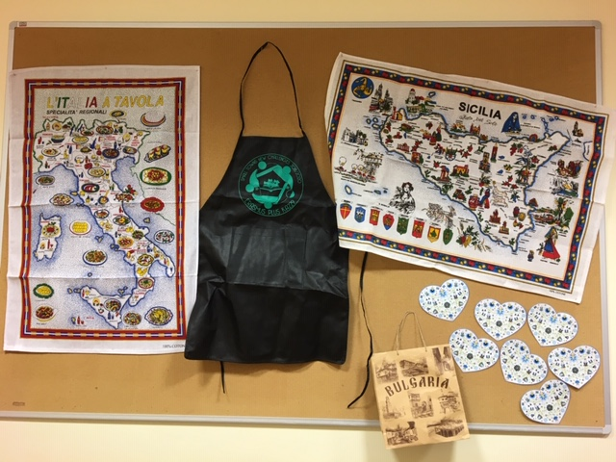

Slide 30
Sharing the results and experiences connected with the project
In October 2020, we were invited to an online meeting with school from Gdańsk. During this meeting we could share our experience, ideas, plan, and learn a lot about projects other schools participate in.

Slide 31
Hope to see you soon, again…

